Slide 1
短距離斥力を含む$Y_{c}N$2体束縛状態
前田沙織$^{A}$, 横田朗$^{A}$, 肥山詠美子$^{B}$, 岡眞$^{A}$, Y. R. Liu$^{C}$
東工大理工$^{A}$ 理研仁科セ$^{B}$ 山東大学$^{C}$

Slide 2
目次
イントロダクション・先行研究
Quark Cluster Model repulsion
計算結果、考察
まとめ・展望

Slide 3
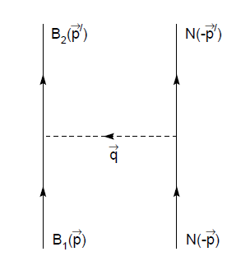
イントロダクション
$YN$ 相互作用については実験データが集まりつつあるが、実験データがわずかなチャームバリオンは、$Y_{c}N$２体Binding Energyもまだはっきりわかっていない
理論計算方面でのアプローチをしたい
方法（先行研究）:One Boson Exchange Potential
[Y.R.Liu, M.Oka, Phys. Rev. D 85, 014015 (2012)]
ヘビークォークバリオンとメソンの有効ラグラジアンを用いて、$π,σ,ρ,ω$中間子交換力を計算し、バリオンとメソンの結合頂点にはform factorを入れてバリオン間力の短距離部分をカットする。ヘビーバリオンのchannel結合を考慮して、変分法(GEM)を用いて２体散乱を解く。
Input:cutoff($Λ_{com} ,α$) $J^{P}=0^{+}\left(3channel\right),1^{+}(7channel)$
Common cutoff:$Λ_{com}$ 全メソンに同じcutoffを適用
Scaled cutoff:$Λ_{sca}=m_{meson}+Λ_{QCD}×α$
メソンの質量に応じて別々のcutoffを適用
$$Y_{c}(\vec{p^{′}})$$
$$F\left(q\right)=\frac{Λ^{2}−m^{2}}{Λ^{2}−q^{2}}$$
$$Y_{c}(\vec{p})$$

Slide 4
Channel Coupling
$$Σ_{c}^{∗}\left(2518\right)$$
(c,u,u)(c,u,d)
(c,d,d)
チャームバリオンは$Λ_{c}$、$Σ_{c}$間の質量差が大きいが、$Σ_{c}$、$Σ_{c}^{∗}$間については差が小さい。
よって、状態数が多く束縛しやすい$Σ_{c}^{∗}N$も考慮に入れたchannel couplingを計算するのが望ましい。
全角運動量、パリティを変えない範囲のchannel couplingは以下のようになる。
12
6
2
64$[MeV]$
$$Σ_{c}\left(2454\right)$$
(c,u,u)(c,u,d)
(c,d,d)
168 $[MeV]$
$$Λ_{c}\left(2286\right)$$
(c,u,d)
Channels | 1 | 2 | 3 | 4 | 5 | 6 | 7
$$J^{P}=0^{+}$$ | $$Λ_{c}N({{}_{}^{1}S}_{0})$$ | $$Σ_{c}N({{}_{}^{1}S}_{0})$$ | $$Σ_{c}^{∗}N({{}_{}^{5}D}_{0})$$
$$J^{P}=1^{+}$$ | $$Λ_{c}N({{}_{}^{3}S}_{1})$$ | $$Σ_{c}N({{}_{}^{3}S}_{1})$$ | $$Σ_{c}^{∗}N({{}_{}^{3}S}_{1})$$ | $$Λ_{c}N({{}_{}^{3}D}_{1})$$ | $$Σ_{c}N({{}_{}^{3}D}_{1})$$ | $$Σ_{c}^{∗}N({{}_{}^{3}D}_{1})$$ | $$Σ_{c}^{∗}N({{}_{}^{5}D}_{1})$$

Slide 5
Gaussian Expansion Method
[E. Hiyama, Y. Kino, and M. Kamimura,
Prog. Part. Nucl. Phys., 51, 223-307, (2003)]
ハミルトニアンの行列要素と対角化、固有値と波動関数導出の評価を、Gaussianの重ねあわせによる基底関数を用いた変分法で計算を行う。
$$\left[H−E\right]ψ_{lm}\left(r\right)=0$$
$$ψ_{lm}\left(r\right)=\sum_{n=1}^{n_{max}}{c_{nl}φ_{nlm}^{G}(r)}=φ_{nl}^{G}\left(r\right)Y_{lm}\left(\hat{r}\right) φ_{nl}^{G}\left(r\right)=N_{nl}r^{l}e^{−ν_{n}r^{2}}$$
$$N_{nl}={(\frac{2^{l+2}{(2ν_{n})}^{l+\frac{3}{2}}}{\sqrt{π\left(2l+1\right)‼}})}^{\frac{1}{2}} ν_{n}=\frac{1}{{r_{n}}^{2}} r_{n}=r_{1}a^{n−1}$$
$$\left\langle φ_{nlm}^{G} | [H−E] | ψ_{lm}\right\rangle =0$$
$$\sum_{n=1}^{n_{max}}{\{\left\langle φ_{nlm}^{G} | H | φ_{n}^{G}\right\rangle +E\left\langle φ_{nlm}^{G} | φ_{n}^{G}\right\rangle \}}=0$$
$$\sum_{n=1}^{n_{max}}{\left[H_{nn^{′}}−EN_{nn^{′}}\right]c_{n^{′}l}}=0$$
任意パラメーター：$n_{max},r_{1},r_{max}\left(=r_{1}a^{n_{max}−1}\right),l$

Slide 6
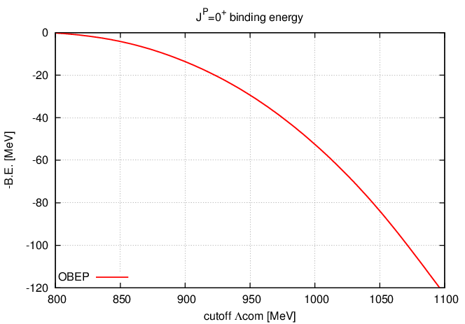
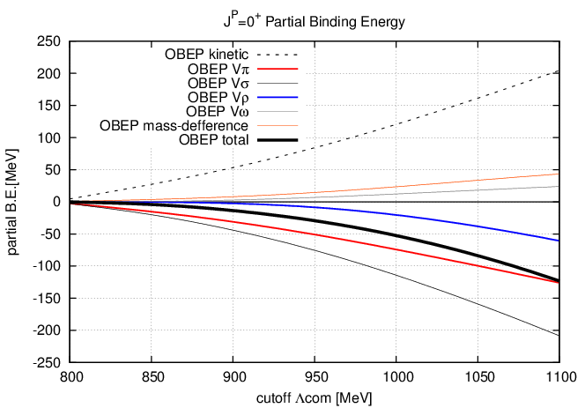
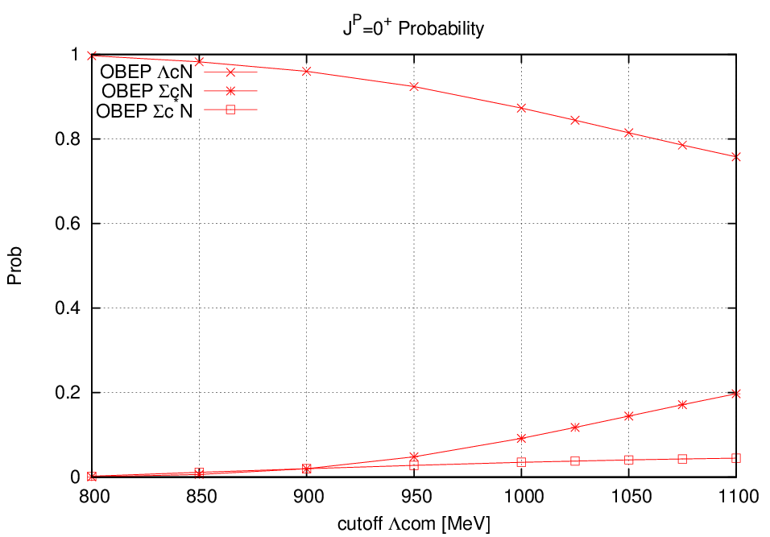
先行研究の結果
$J^{P}=0^{+}$ common cutoff
束縛エネルギー
$$V_{ρ}$$
Cutoff は、遠距離力の短距離の振る舞いを制限する外部パラメーターであり、近距離については不定性が大きい
→では近距離を記述するにはどうするべきか？
$$V_{π}$$
ポテンシャルの期待値
$$V_{σ}$$
Common cutoff $Λ_{com}$
Common cutoff $Λ_{com}$
Cutoffが800MeVを超えると緩く束縛し始める
Cutoffが大きいほど、$Σ_{c}N$、$Σ_{c}^{∗}N$のchannel couplingの効果が大きくなる
運動エネルギーと同程度$σ$ポテンシャルが強く、次いで$π,ρ$も引力を持つ
テンソル力が大きく関連している
$$Λ_{c}N$$
Channel毎の確率
$$Σ_{c}N$$
$$Σ_{c}^{∗}N$$
Common cutoff $Λ_{com}$

Slide 7
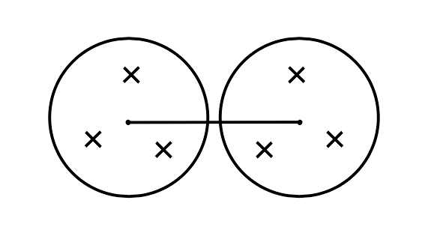
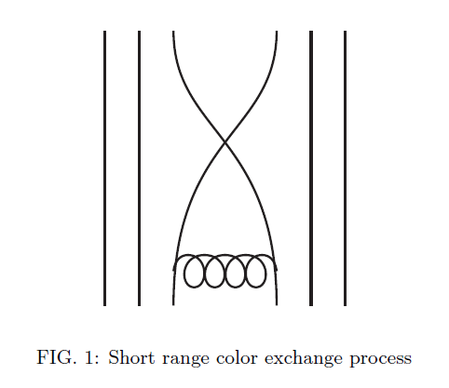
Quark Cluster Model repulsion
[M.Oka, Nuclear Physics A 881 (2012) 6–13]
Quark Cluster Model
バリオンを3 quark clusterとみなして考えるモデル。
clusterが重なるほど近距離であるときに、6 quark状態となり
quark exchangeが起こる。
QCMで与えられるバリオン間短距離相互作用に対しGaussianで近似を行い、相互作用レンジはバリオン中のquark波動関数の広がりbで与えられると仮定する。
$$V_{QCM}=V_{0}e^{−\frac{r^{2}}{b^{2}}}$$
$b:$バリオンの中のquarkの閉じ込め半径
モデルにquark exchangeを含むため、スピン、電荷、粒子を変えるchannel coupling が重要となる。
（$V_{0}:$channel coupling 行列）
b
r

Slide 8
Quark Cluster Model repulsion
[M.Oka, Nuclear Physics A 881 (2012) 6–13]
$$V_{QCM}\left(R=0\right)=V_{0}$$
$V_{0}$がわかればよい。6 quark状態の波動関数は同じ軌道であり、
3 quark状態（バリオン）も同様であるため、求めたい$V_{0}$は
$$V_{0}=\left\langle {(0s)}^{6} | H | {(0s)}^{6}\right\rangle −2\left\langle {(0s)}^{3} | H | {(0s)}^{3}\right\rangle$$
から導出できる。ここでquark exchangeに関するハミルトニアンHは
$$H=K+V_{SI}+V_{SD}$$
$$V_{SI}=v_{0}\sum_{i<j}{λ_{i}^{c}λ_{j}^{c}}$$
$$V_{SD}=v_{s}\sum_{i<j}{(λ_{i}^{c}∙λ_{j}^{c})(\vec{σ_{i}}∙\vec{σ_{j}})} v_{s}=\frac{m_{Δ}−m_{N}}{16}=\frac{300}{16}[MeV]$$
となるが、$K,V_{SI}$の項は$\left\langle {(0s)}^{6} | H | {(0s)}^{6}\right\rangle −2\left\langle {\left(0s\right)}^{3} | H | {\left(0s\right)}^{3}\right\rangle =0$となるので
$V_{SD}$を求めればよい。
$$\left\langle −\sum_{i<j}{(λ_{i}^{c}∙λ_{j}^{c})(\vec{σ_{i}}∙\vec{σ_{j}})}\right\rangle =\left\langle 𝒪_{CMI}\right\rangle =8N+\frac{4}{3}S\left(S+1\right)+2C_{2}\left[SU{\left(3\right)}_{c}\right]−4C_{2}\left[SU{\left(6\right)}_{cs}\right]$$
$$C_{2}\left[SU(g)\right]=\frac{1}{2}\left[\sum_{i}{f_{i}\left(f_{i}−2i+g+1\right)−\frac{N^{2}}{g}}\right]$$

Slide 9
Quark Cluster Model repulsion
[M.Oka, Nuclear Physics A 881 (2012) 6–13]
実際には、 spin operatorには質量項がかかる
$$\vec{σ_{q}}→\frac{\vec{σ_{q}}}{m_{q}}$$
よってCharm quarkは重いため、spin operatorは考えず無視することができる。
$$m_{u},m_{d}\sim 300MeV<m_{s}\sim 500MeV<m_{c}\sim 1.5GeV$$
$$\frac{\vec{σ_{q}}}{m_{q}}\sim 0$$
以上の計算より、$Y_{c}N$系での$V_{0}$は以下のようになる。
$$J^{P}=0^{+}$$ | $$Λ_{c}N→Λ_{c}N$$ | $$Σ_{c}N→Σ_{c}N$$
$$V_{0}[MeV]$$ | $$300$$ | $$100$$
$$J^{P}=1^{+}$$ | $$Λ_{c}N→Λ_{c}N$$ | $$Σ_{c}N→Σ_{c}N$$ | $$Σ_{c}^{∗}N→Σ_{c}^{∗}N$$ | $$Σ_{c}N→Σ_{c}^{∗}N$$
$$V_{0}[MeV]$$ | $$300$$ | $$166.67$$ | $$108$$ | $$−24$$

Slide 10
Formulation
Interaction : OBEP + QCM repulsion
Input:cutoff($Λ_{com} [MeV]$),$b=0.6,0.5 [fm]$
Channel:$J^{P}=0^{+}\left(3channel\right),1^{+}(7channel)$
Channels | 1 | 2 | 3 | 4 | 5 | 6 | 7
$$J^{P}=0^{+}$$ | $$Λ_{c}N({{}_{}^{1}S}_{0})$$ | $$Σ_{c}N({{}_{}^{1}S}_{0})$$ | $$Σ_{c}^{∗}N({{}_{}^{5}D}_{0})$$
$$J^{P}=1^{+}$$ | $$Λ_{c}N({{}_{}^{3}S}_{1})$$ | $$Σ_{c}N({{}_{}^{3}S}_{1})$$ | $$Σ_{c}^{∗}N({{}_{}^{3}S}_{1})$$ | $$Λ_{c}N({{}_{}^{3}D}_{1})$$ | $$Σ_{c}N({{}_{}^{3}D}_{1})$$ | $$Σ_{c}^{∗}N({{}_{}^{3}D}_{1})$$ | $$Σ_{c}^{∗}N({{}_{}^{5}D}_{1})$$
目的
Binding energy, Binding energyのポテンシャルごとの内訳, Channel Probability, 波動関数をそれぞれ比較し、repulsive interactionの効果を考察する

Slide 11
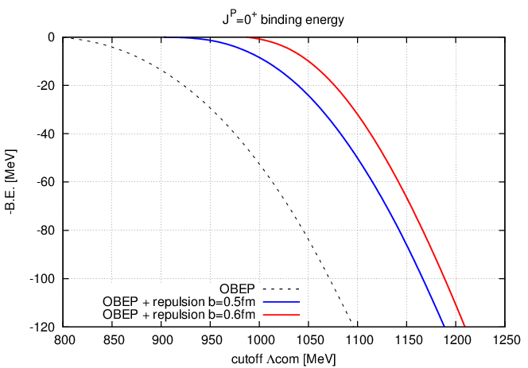
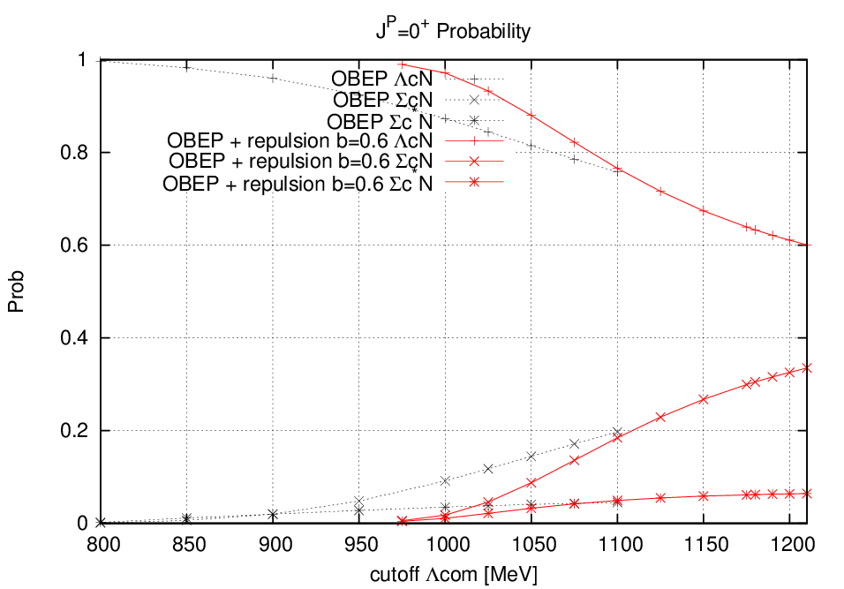
Result of $J^{P}=0^{+}$ (with common cutoff $Λ_{com}$)
Binding Energy, Probability
$$Λ_{c}N$$
束縛エネルギー
$$Σ_{c}N$$
Channel毎の確率
$$Σ_{c}^{∗}N$$
Common cutoff $Λ_{com}$
Common cutoff $Λ_{com}$
Repulsion により束縛エネルギーが小さくなっているが、一方でcutoff 依存性が依然高い
$Λ_{c}N$に強いrepulsion がかかっているため$Λ_{c}N$channel は弱くなり、代わりに$Σ_{c}N$channel の効果が強くなる

Slide 12
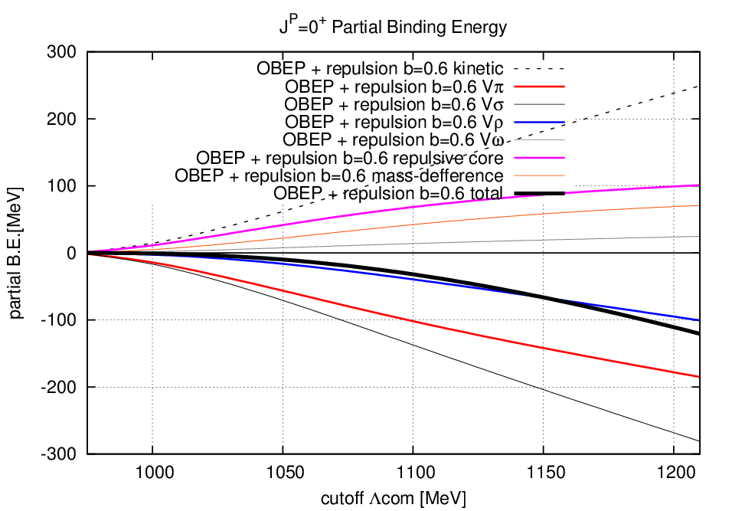
Result of $J^{P}=0^{+}$ (with common cutoff $Λ_{com}$)
ポテンシャルごとの期待値
OBEPのみのときと同様、運動エネルギーと同程度の引力を持つ$σ$とテンソル力が大きい$π,ρ$のポテンシャル部分によって束縛している。
一方、repulsionによる効果は運動エネルギーの半分以下の大きさであり、かなり弱い斥力となっている
$$V_{QCM}$$
$$V_{ρ}$$
$$V_{π}$$
$$V_{σ}$$
Common cutoff $Λ_{com}$

Slide 13
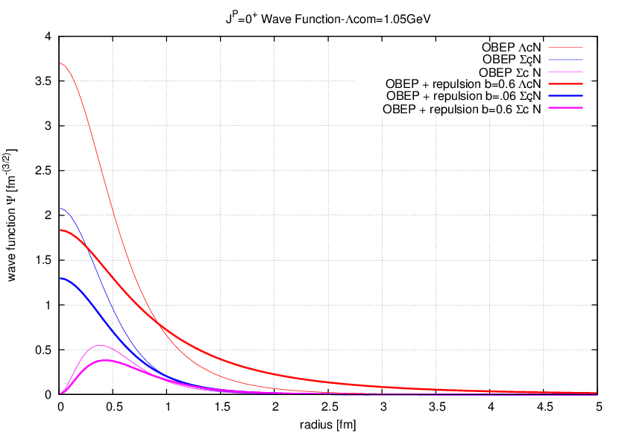
Result of $J^{P}=0^{+}$ (with common cutoff $Λ_{com}$)
Wave function $(Λ_{com}=1.05GeV)$
$Λ_{c}N$channel が、Binding energyが小さくなることで強く抑えられている
他の波動関数については値は小さくなっているが、thresholdが$Λ_{c}N$に対して大きいため、外に広がる波動関数にはならない
$$Λ_{c}N$$
No repulsion B.E.:$83.78[MeV]$
+ Repulsion B.E.:$9.91[MeV]$
$$Σ_{c}N$$
$$Σ_{c}^{∗}N$$
Common cutoff $Λ_{com}$
radius $r$

Slide 14
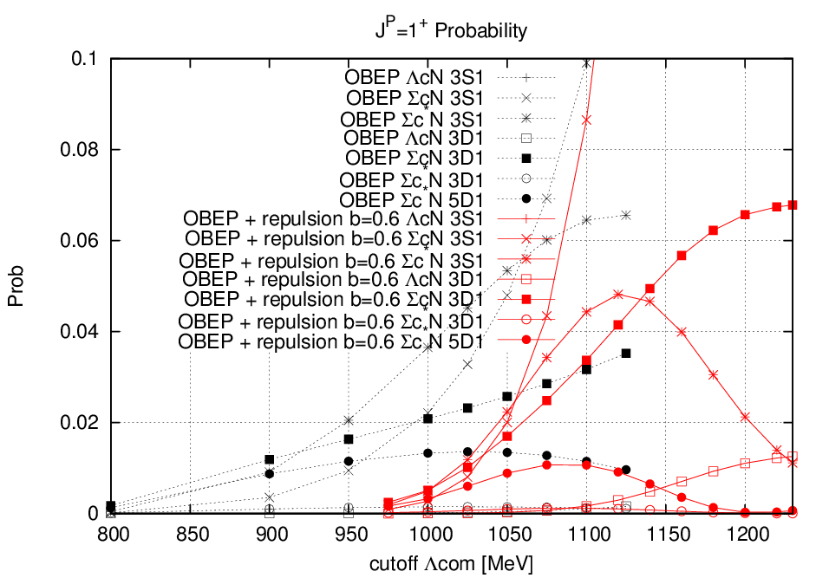
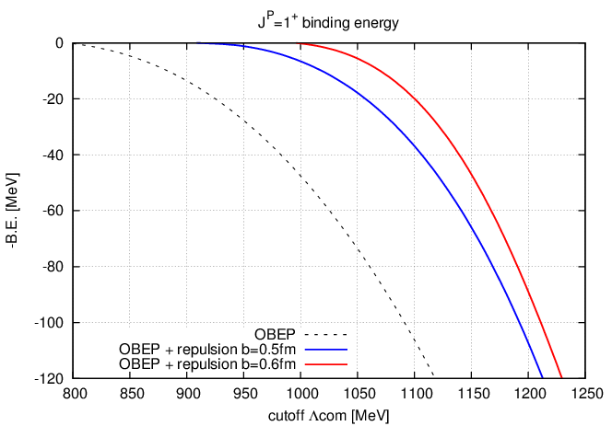
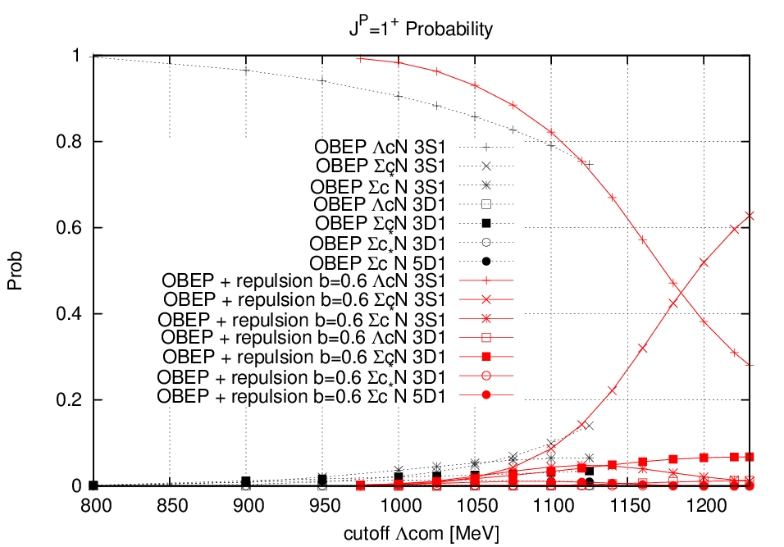
Result of $J^{P}=1^{+}$ (with common cutoff $Λ_{com}$)
Binding Energy, Probability
$$Σ_{c}N({{}_{}^{3}D}_{1})$$
$$Λ_{c}N({{}_{}^{3}S}_{1})$$
$$Σ_{c}^{∗}N({{}_{}^{3}S}_{1})$$
$$Λ_{c}N({{}_{}^{3}D}_{1})$$
$$Σ_{c}^{∗}N({{}_{}^{5}D}_{1})$$
$$Σ_{c}N({{}_{}^{3}S}_{1})$$
束縛エネルギー
Common cutoff $Λ_{com}$
Channel毎の確率
Common cutoff $Λ_{com}$
Common cutoff $Λ_{com}$
$J^{P}=0^{+}$と同様、repulsionにより束縛エネルギーは弱くなる
$Λ_{c}N({{}_{}^{3}S}_{1})$channel は弱くなり、対照的に$Σ_{c}N({{}_{}^{3}S}_{1})$channel の効果は$Λ_{c}N({{}_{}^{3}S}_{1})$を上回るほど強くなる
$Σ_{c}N({{}_{}^{3}S}_{1})$以外にも、$Σ_{c}N({{}_{}^{3}D}_{1})$、$Σ_{c}^{∗}N({{}_{}^{3}S}_{1})$、$Σ_{c}^{∗}N({{}_{}^{5}D}_{1})、Λ_{c}N({{}_{}^{3}D}_{1})$も強くなっているが、$Σ_{c}^{∗}N$channelについては最終的に他のchannelの効果によって小さくなっている

Slide 15
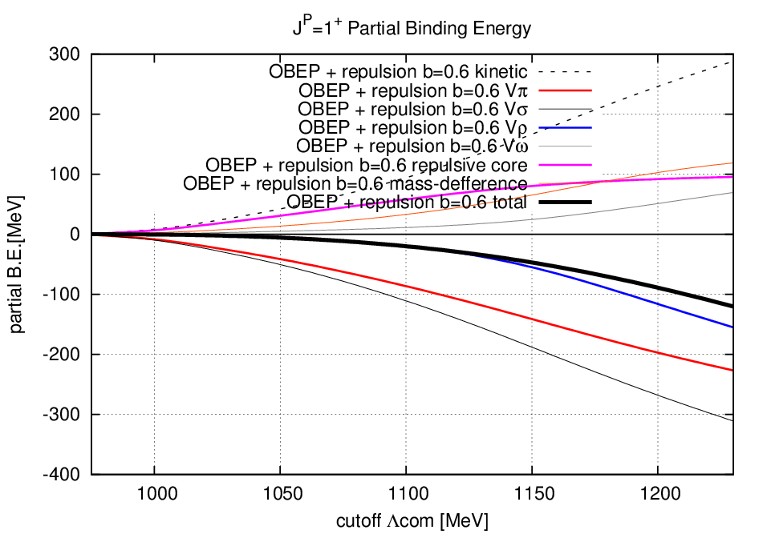
Result of $J^{P}=1^{+}$ (with common cutoff $Λ_{com}$)
ポテンシャルごとの期待値
基本的には$J^{P}=0^{+}$の場合と同様、$σ,π,ρ$の引力で束縛している
Repulsive potentialの期待値は$J^{P}=0^{+}$の場合と比較するとわずかに小さくなっている
$$V_{QCM}$$
$$V_{π}$$
$$V_{ρ}$$
$$V_{σ}$$
Common cutoff $Λ_{com}$

Slide 16
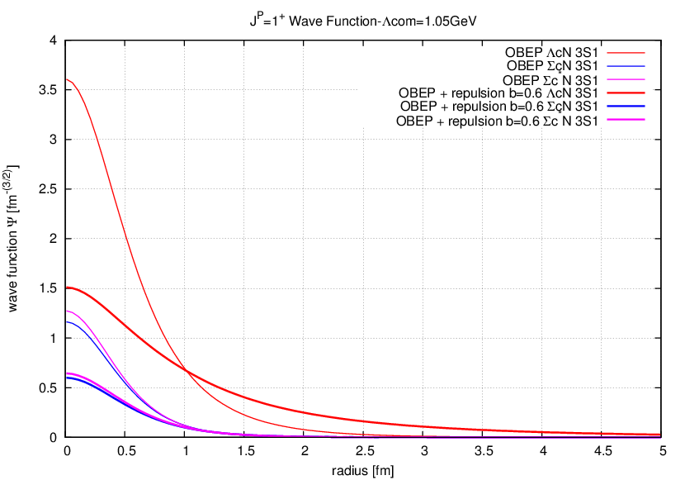
Result of $J^{P}=1^{+}$ (with common cutoff $Λ_{com}$)
Wave function $(Λ_{com}=1.05GeV)$
$Σ_{c}N\left({{}_{}^{3}D}_{1}\right), Σ_{c}^{∗}N\left({{}_{}^{5}D}_{1}\right), Λ_{c}N\left({{}_{}^{3}D}_{1}\right),$ $Σ_{c}^{∗}N({{}_{}^{3}D}_{1})$ channelについては波動関数が微小であるため省略する
$Λ_{c}N({{}_{}^{3}S}_{1})$, $Σ_{c}^{∗}N({{}_{}^{3}S}_{1})$, $Σ_{c}N({{}_{}^{3}S}_{1})$の順で波動関数が強く、D波の効果はその後に入る
$J^{P}=0^{+}$と同様、$Λ_{c}N({{}_{}^{3}S}_{1})$channelがBinding energyが小さくなることで強く抑えられている
No repulsion B.E.:$73.51[MeV]$
+ Repulsion B.E.:$5.53[MeV]$
$$Λ_{c}N{({}_{}^{3}S}_{1})$$
$$Σ_{c}^{∗}N({{}_{}^{3}S}_{1})$$
$$Σ_{c}N({{}_{}^{3}S}_{1})$$
radius $r$

Slide 17
まとめ
repulsive potentialを入れた場合、 $Λ_{com}=1.0GeV$近傍で$Y_{c}N2$体系が束縛する
$Y_{c}N2$体系における$Σ_{c}N$、$Σ_{c}^{∗}N$ channel couplingの重要性がrepulsive potentialによりさらに示された
強いrepulsionを入れた$Λ_{c}N$は波動関数が遠くまで広がっているが、他のchannelについては広がる効果が見られない。
QCMから得られる斥力が比較的弱いため、cutoff依存性はまだ強い。
同じ方法によるNN系の計算を行い、cutoffを決めるなどにより、模型の予言力を高める必要がある。

Slide 18
問題解決に向けて
[MeV]
NN binding energy ($1^{+}:$Deuteron)
${{}_{}^{1}S}_{0}:\sim 0 MeV$ ${{}_{}^{3}S}_{1}−{{}_{}^{3}D}_{1}:2.22 MeV$
Interaction : OBEP + QCM repulsion
Input:cutoff($Λ_{com} [MeV]$),$b=0.6 [fm]$
Channel:$J^{P}=0^{+}\left(1channel\right),1^{+}(2channels)$
$${{}_{}^{1}S}_{0}:0 MeV$$
0
$${{}_{}^{3}S}_{1}−{{}_{}^{3}D}_{1}$$
$$2.2 MeV$$
Channels | 1 | 2
$$J^{P}=0^{+}$$ | $${{}_{}^{1}S}_{0}$$
$$J^{P}=1^{+}$$ | $${{}_{}^{3}S}_{1}$$ | $${{}_{}^{3}D}_{1}$$
目的
同様のモデルでNNを計算することにより実験値を再現するパラメーターを決定し、そのパラメーターを用いて再計算を行うことで$Y_{c}N$の相互作用を考察する

Slide 19
Back up

Slide 20
YcN One Boson Exchange Potential

Slide 21
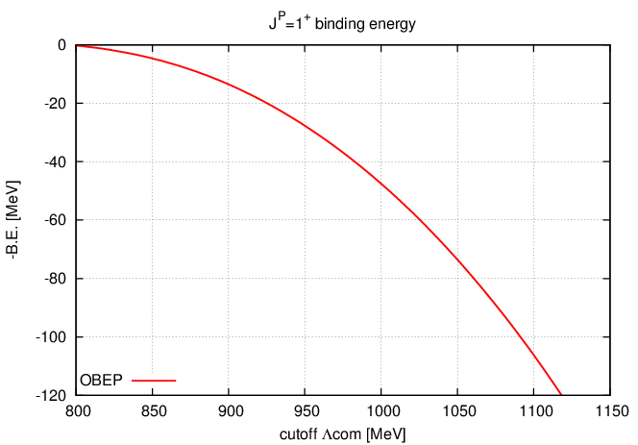
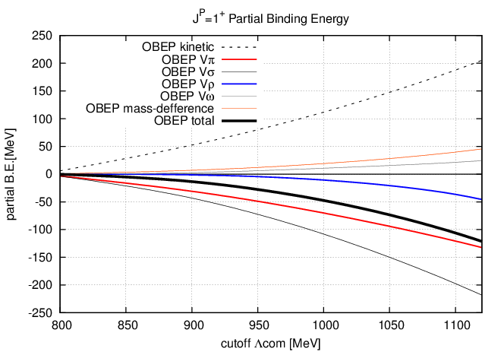
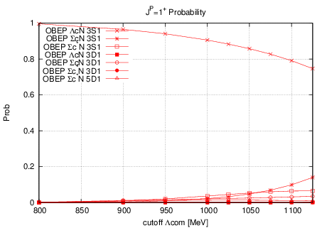
先行研究の結果
$J^{P}=1^{+}$ common cutoff
束縛エネルギー
$$V_{ρ}$$
$$V_{π}$$
ポテンシャルの期待値
$$V_{σ}$$
Common cutoff $Λ_{com}$
Common cutoff $Λ_{com}$
$J^{P}=0^{+}$と同様の振る舞いを見せる
$$Λ_{c}N({{}_{}^{3}S}_{1})$$
$$Σ_{c}N({{}_{}^{3}S}_{1})$$
Common cutoff $Λ_{com}$

Slide 22
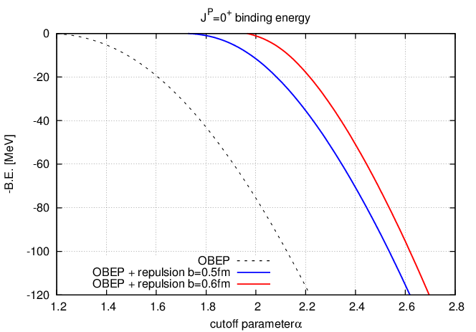
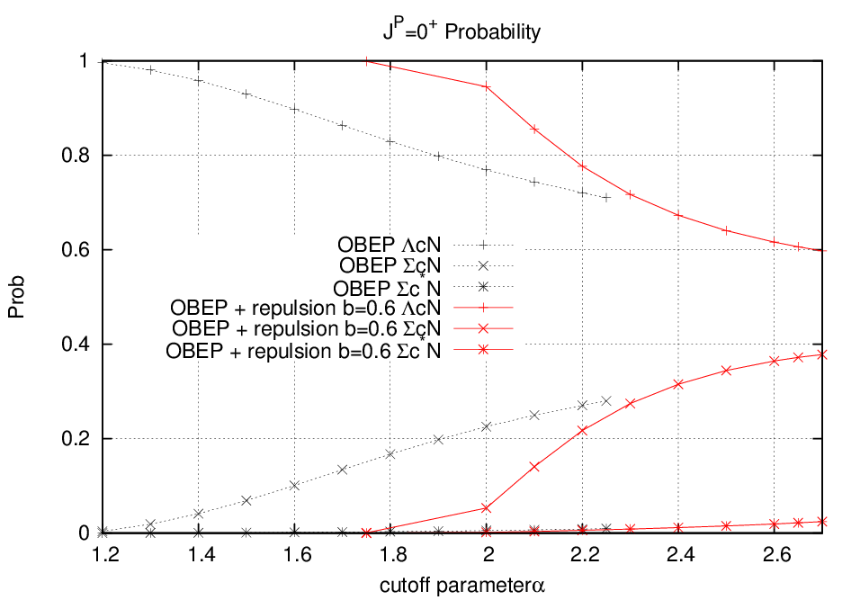
Result of $J^{P}=0^{+}$ (with scaled cutoff $α$)
Binding Energy, Probability
束縛エネルギー
Channel毎の確率
cutoff parameter $α$
cutoff parameter $α$
Scaled cutoff:$Λ_{sca}=m_{meson}+Λ_{QCD}×α Input:α$
Common cutoffに比べて確率が急激に変わる

Slide 23
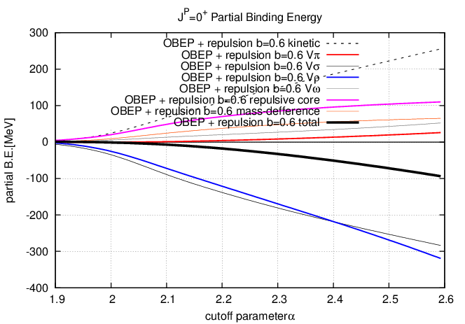
Result of $J^{P}=0^{+}$ (with scaled cutoff $α$)
ポテンシャルごとの期待値
$質量$の軽い$π$に対するcutoffが小さくなるため、$V_{π}$が斥力となっている
$σ$より$ρ$が重いためcutoffが大きくなり、$α$が大きいところで$V_{ρ}$が$V_{σ}$よりも大きくなっている
$$V_{QCM}$$
$$V_{π}$$
$$V_{ρ}$$
$$V_{σ}$$
cutoff parameter $α$

Slide 24
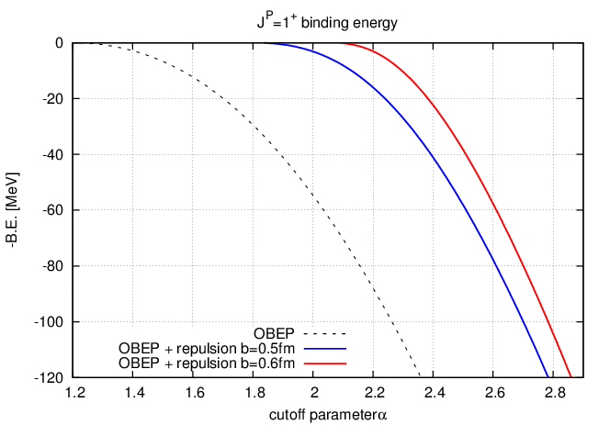
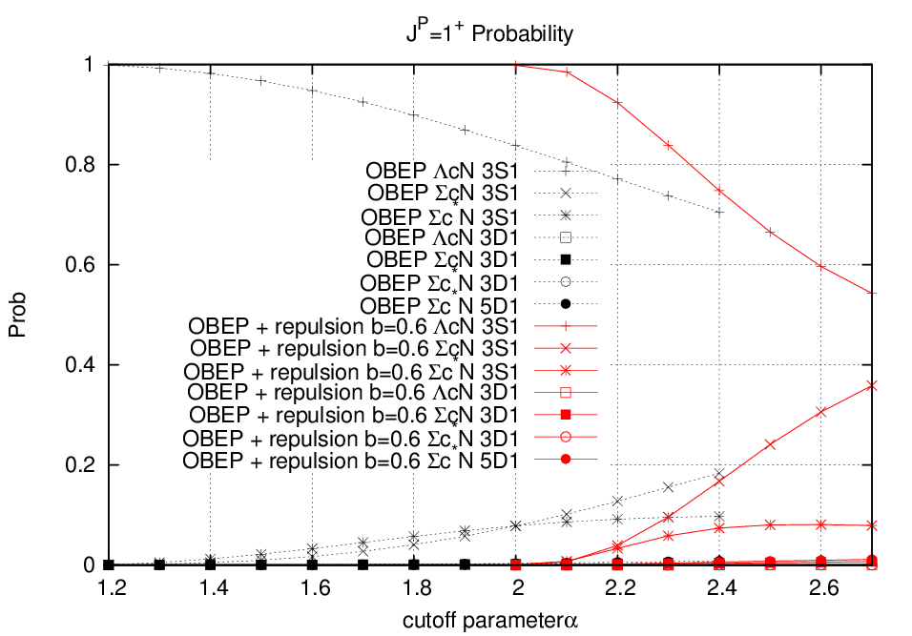
Result of $J^{P}=1^{+}$ (with scaled cutoff $α$)
Binding Energy, Probability
$$Λ_{c}N({{}_{}^{3}S}_{1})$$
$$Σ_{c}N({{}_{}^{3}S}_{1})$$
束縛エネルギー
Channel毎の確率
cutoff parameter $α$
cutoff parameter $α$
$J^{P}=0^{+}$と同様、repulsionにより束縛エネルギーは弱くなる
Common cutoffで見られた$Σ_{c}N({{}_{}^{3}S}_{1})$と$Λ_{c}N({{}_{}^{3}S}_{1})$の確率の逆転はScaled cutoffでは見られない

Slide 25
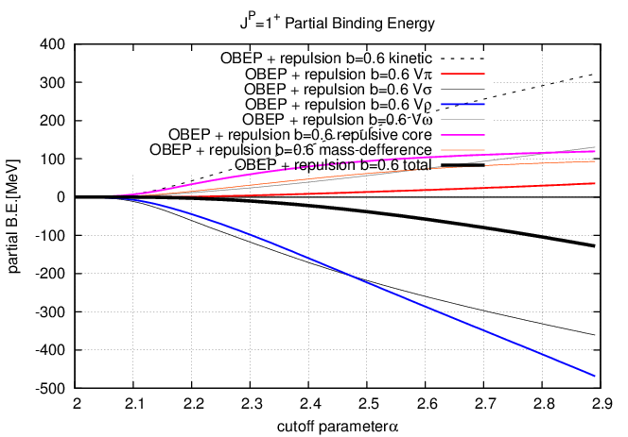
Result of $J^{P}=1^{+}$ (with scaled cutoff $α$)
ポテンシャルごとの期待値
$基本的$な振る舞いは$J^{P}=0^{+}$と同様
$$V_{QCM}$$
$$V_{π}$$
$$V_{ρ}$$
$$V_{σ}$$
cutoff parameter $α$

Slide 26
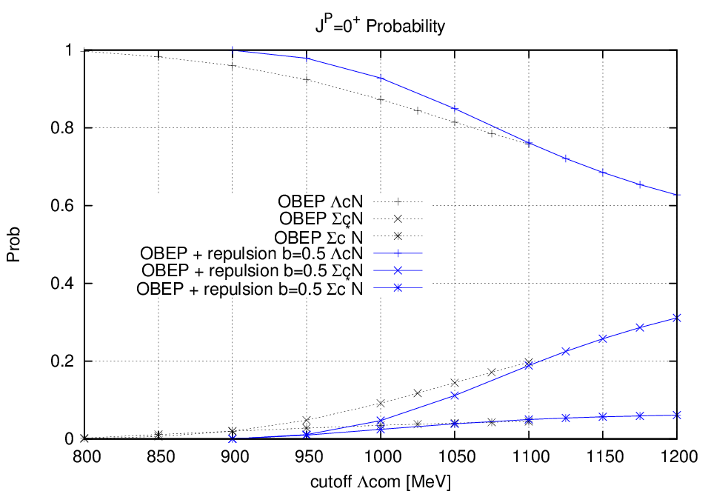
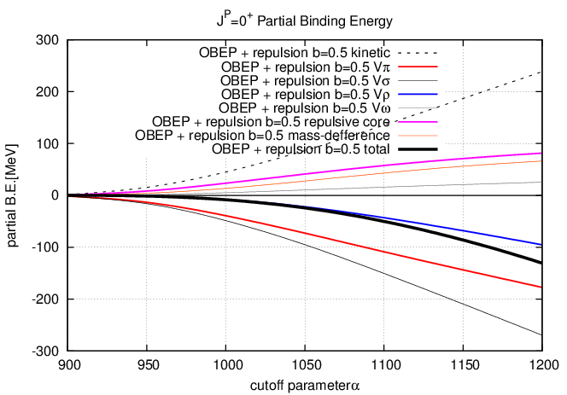
Result of $J^{P}=0^{+}$ (with $b=0.5$, $Λ_{com}$)
Probability,ポテンシャルごとの期待値
$$V_{QCM}$$
$$V_{ρ}$$
$$V_{π}$$
Channel毎の確率
$$V_{σ}$$
Common cutoff $Λ_{com}$
Common cutoff $Λ_{com}$
$b=0.6のときとほぼ同様の$振る舞いを示す

Slide 27
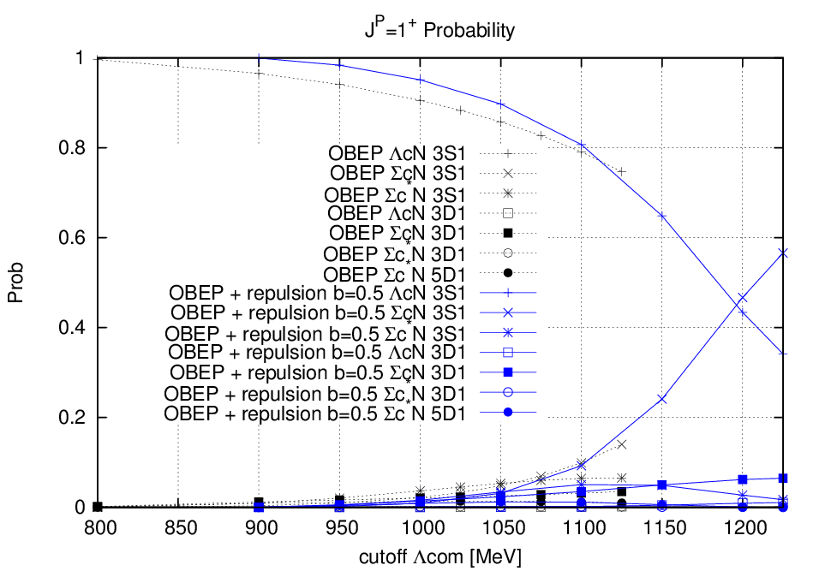
Result of $J^{P}=1^{+}$ (with $b=0.5$, $Λ_{com}$)
Probability,ポテンシャルごとの期待値
$$V_{QCM}$$
$$V_{ρ}$$
$$V_{π}$$
Channel毎の確率
$$V_{σ}$$
Common cutoff $Λ_{com}$
Common cutoff $Λ_{com}$
$b=0.6のときとほぼ同様の$振る舞いを示す

